Slide 1
Una Introducción a Scrum
Héctor Cadavid

Slide 2
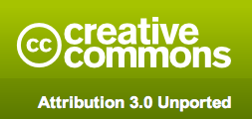
Aviso de Copyright
Usted es libre de:
  Compartir- copiar, distribuir y transmitir el trabajo
  Modificar- adaptar el trabajo
Bajo las siguientes condiciones
  Atribución. Ud. debe atribuir el trabajo en la manera especificada por el autor o licenciante (pero de ninguna manera que sugiera que ellos aprueban su uso del trabajo).
Nada de lo dispuesto en esta licencia menoscaba o restringe los derechos morales del autor.
Para más información ver http://creativecommons.org/licenses/by/3.0/
Notes:
‹#›

Slide 3

Estamos perdiendo la carrera de relevos
“En enfoque de ‘carrera de relevos’ en el desarrollo de productos ... puede entrar en conflicto con los objetivos de máxima velocidad y flexibilidad. En su lugar, un enfoque holístico o estilo ‘rugby’ - donde un equipo intenta ir a la distancia como una unidad, pasando la pelota hacia adelante y hacia atrás -pueden servir mejor a los actuales requisitos competitivos".
Hirotaka Takeuchi and Ikujiro Nonaka, “The New New Product Development Game”, Harvard Business Review, January 1986.

Slide 4
Scrum en 100 palabras
Scrum es un proceso ágil que nos permite centrarnos en ofrecer el más alto valor de negocio en el menor tiempo.
Nos permite rápidamente y en repetidas ocasiones inspeccionar software real de trabajo (cada dos semanas o un mes).
El negocio fija las prioridades. Los equipos se auto-organizan a fin de determinar la mejor manera de entregar las funcionalidades de más alta prioridad.
Cada dos semanas o un mes, cualquiera puede ver el software real funcionando y decidir si liberarlo o seguir mejorandolo en otro sprint.

Slide 5



Orígenes de Scrum
Jeff Sutherland
  Scrums iniciales en Easel Corp en 1993
  IDX 500 personas haciendo Scrum
Ken Schwaber
  ADM
  Se presenta Scrum en OOPSLA 96 con Sutherland
  Autor de tres libros sobre Scrum
Mike Beedle
  Patrones Scrum en PLOPD4
Ken Schwaber and Mike Cohn
  Fundaron conjuntamente la Scrum Alliance en
2002, inicialmente dentro de la Agile Alliance
Notes:
‹#›

Slide 6
Scrum ha sido utilizado por:
Microsoft
Yahoo
Google
Electronic Arts
High Moon Studios
Lockheed Martin
Philips
Siemens
Nokia
Capital One
BBC
Intuit
Intuit
Nielsen Media
First American Real Estate
BMC Software
Ipswitch
John Deere
Lexis Nexis
Sabre
Salesforce.com
Time Warner
Turner Broadcasting
Oce
Notes:
‹#›

Slide 7
Scrum ha sido utilizado para:
Software comercial
Desarrollos internos
Desarrollos bajo Contrato
Proyectos Fixed-price
Aplicaciones Financieras
Aplicaciones certificadas ISO 9001
Sistemas Embebidos
Sistemas con requisitos 7x24 y 99.999% de disponibilidad
Joint Strike Fighter
Desarrollo de video juegos
Sistemas críticos de soporte vital, aprobados por laFDA
Software de control satelital
Sitios Web
Software para Handheld
Teléfonos portátiles
Aplicaciones de Network switching
Aplicaciones de ISV
Algunas de las más grandes aplicaciones en uso

Slide 8
Características
Equipos auto-organizados
El producto avanza en una serie de “Sprints" de dos semanas a un mes de duración
Los requisitos son capturados como elementos de una lista de “Product Backlog"
No hay prácticas de ingeniería prescritas
Uno de los “procesos ágiles”

Slide 9

El Manifiesto Ágil – una declaración de valores
Individuos e interacciones
Procesos y herramientas
sobre
Software que funciona
Documentación exhaustiva
sobre
Colaboración
con el cliente
Negociación de contratos
sobre
Responder
ante el cambio
Seguimiento
de un plan
sobre
Fuente: www.agilemanifesto.org

Slide 10

Nivel de ruido de un proyecto
Lejos de
Acuerdo
Anarquía
Complejo
Requisitos
Complicado
Fuente: Strategic Management and Organizational Dynamics by Ralph Stacey in Agile Software Development with Scrum by Ken Schwaber and Mike Beedle.
Simple
Cerca de
Acuerdo
Tecnología
Cerca de
Certeza
Lejos de
Certeza

Slide 11





Scrum
24 horas
Sprint
2-4 semanas
Objetivo del Sprint
Sprint Backlog
Incremento del producto
potencialmente entregable
Return
Gift wrap
Cancel
Product
Backlog

Slide 12
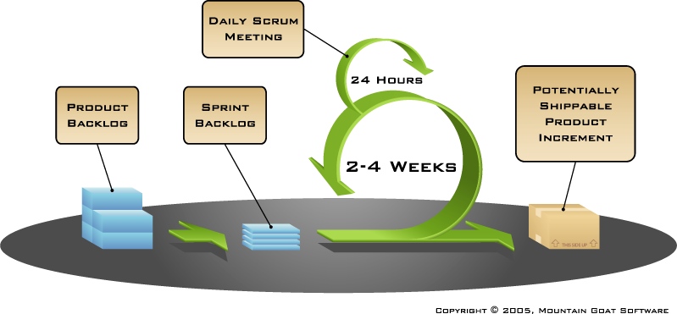
Poniendo todo junto
Imagen disponible en www.mountaingoatsoftware.com/scrum

Slide 13
Sprints
En Scrum los proyectos avanzan en una serie de “Sprints”
Análogo a las iteraciones en XP
La duración típica es 2–4 semanas o a lo sumo un mes calendario
La duración constante conduce a un mejor ritmo
El producto es diseñado, codificado y probado durante el Sprint

Slide 14

Desarrollo secuencial vs. superpuesto
Requisitos
Diseño
Código
Test
En lugar de hacer todo de una cosa a la vez ...
...los equipos Scrum hacen un poco de todo, todo el tiempo
Source: “The New New Product Development Game” by Takeuchi and Nonaka. Harvard Business Review, January 1986.

Slide 15

No hay cambios en un sprint
Cambios
Planee la duración del sprint en torno a cuánto tiempo usted puede comprometerse a mantener los cambios fuera del sprint

Slide 16
Scrum Framework
Roles
Product owner
Scrum Master
Team
Reuniones
Sprint planning
Sprint review
Sprint retrospective
Daily scrum meeting
Artefactos
Product backlog
Sprint backlog
Burndown charts

Slide 17
Scrum Framework
Roles
Product owner
Scrum Master
Team
Reuniones
Sprint planning
Sprint review
Sprint retrospective
Daily scrum meeting
Artefactos
Product backlog
Sprint backlog
Burndown charts

Slide 18

Product Owner
Define las funcionalidades del producto
Decide sobre las fechas y contenidos de los releases
Es responsable por la rentabilidad del producto (ROI)
Prioriza funcionalidades de acuerdo al valor del mercado/negocio
Ajusta funcionalidades y prioridades en cada iteración si es necesario
Acepta o rechaza los resultados del trabajo del equipo

Slide 19

El Scrum Master
Representa a la gestión del proyecto
Responsable de promover los valores y prácticas de Scrum
Remueve impedimentos
Se asegura de que el equipo es completamente funcional y productivo
Permite la estrecha cooperación en todos los roles y funciones
Escudo del equipo de interferencias externas

Slide 20





El Team
Típicamente de 5 a 9 personas
Multi-funcional:
  Programadores, testers, analistas, diseñadores, etc.
Los miembros deben estar tiempo completo
  Puede haber excepciones (Ej.: Infraestructura, SCM, etc.)
Los equipos son auto-organizativos
  Idealmente, no existen títulos pero a veces se utilizan de acuerdo a la organización
Solo puede haber cambio de miembros entre los sprints

Slide 21
Scrum Framework
Roles
Product owner
ScrumMaster
Team
Reuniones
Sprint planning
Sprint review
Sprint retrospective
Daily scrum meeting
Artefactos
Product backlog
Sprint backlog
Burndown charts

Slide 22


Capacidad del Equipo
Sprint Planning meeting
Priorización
Product Backlog
Objetivo del Sprint
Analizar y evaluar el Product Backlog
Seleccionar el objetivo del Sprint
Condiciones del Negocio
Planificación
Decidir como alcanzar el objetivo del Sprint (diseño)
Crear el Sprint Backlog (tareas) con base en los temas del Product Backlog (user stories / features)
Estimar Sprint Backlog en horas
Producto Actual
Sprint
Backlog
Tecnología

Slide 23

Planificación del Sprint
El equipo selecciona los temas a partir del Product Backlog que pueden comprometerse a completar
Se crea el Sprint Backlog
  Se identifican tareas y cada una es estimada (1-16 horas)
  Realizado colaborativamente, no solo por el ScrumMaster
El diseño de Alto Nivel es considerado
COMO planificador de vacaciones, YO QUIERO ver fotos de los hoteles PARA elegir la mejor opción.
Codificar la capa intermedia (8 hs)
Codificar la interfaz de usuario (4)
Escribir los test fixtures (4)
Codificar la clase foo (6)
Actualizar test de performance (4)

Slide 24
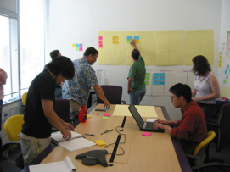
Daily Scrum
Parámetros
  Diaria
  Dura 15 minutos
  Parados
  Puntualidad
No es para la solución de problemas
  Todo el mundo está invitado
  Sólo los miembros del equipo, ScrumMaster y Product Owner, pueden hablar
  Ayuda a evitar otras reuniones innecesarias

Slide 25

Todos responden 3 preguntas
1
¿Qué hiciste ayer?
2
¿Qué vas a hacer hoy?
3
¿Hay obstáculos en tu camino?
No es dar un status report al Scrum Master
Se trata de compromisos delante de pares

Slide 26
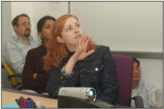

Sprint review
El equipo presenta lo realizado durante el sprint
Normalmente adopta la forma de una demo de las nuevas características o la arquitectura subyacente
Informal
  Regla de 2 hs preparación
  No usar diapositivas
Todo el equipo participa
Se invita a todo el mundo

Slide 27
Sprint retrospective
Periódicamente, se echa un vistazo a lo que funciona y lo que no
Normalmente 15 a 30 minutos
Se realiza luego de cada sprint
Todo el equipo participa
  ScrumMaster
  Product owner
  Equipo
  Posiblemente clientes y otros

Slide 28

Start / Stop / Continue
Todo el equipo se reúne y discute lo que les gustaría:
Comenzar a hacer
Dejar de hacer
Esto es sólo una de las muchas maneras de hacer una retrospectiva.
Continuar haciendo

Slide 29
Scrum Framework
Roles
Product owner
ScrumMaster
Team
Reuniones
Sprint planning
Sprint review
Sprint retrospective
Daily scrum meeting
Artefactos
Product backlog
Sprint backlog
Burndown charts

Slide 30

Product Backlog
Los requisitos
Una lista de todos los trabajos deseados en el proyecto
Idealmente cada tema tiene valor para los usuarios o el cliente
Priorizada por el Product Owner
Repriorizada al comienzo de cada Sprint
Este es el product backlog

Slide 31
Ejemplo de Product Backlog
Backlog item | Estimación
Permitir que un invitado haga una reserva. | 3
Como invitado, quiero cancelar una reserva. | 5
Como invitado, quiero cambiar las fechas de una reserva. | 3
Como un empleado de hotel, puedo ejecutar informes de los ingresos por habitación disponible | 8
Mejorar el manejo de excepciones | 8
... | 30
... | 50

Slide 32
El objetivo del Sprint
Una breve declaración de cual será el foco del trabajo durante el sprint
Ciencias Biológicas
Funciones de apoyo técnico necesarios para estudios de genética de poblaciones.
Aplicación con B.Datos
Hacer que la aplicación se ejecute en SQL Server, además de Oracle.
Servicios Financieros
Soportar más indicadores técnicos que la empresa ABC en tiempo real y streaming de datos.

Slide 33
Gestión del Sprint Backlog
Los individuos eligen las tareas
El trabajo nunca es asignado
La estimación del trabajo restante es actualizada diariamente
Cualquier miembro del equipo puede añadir, borrar o cambiar el Sprint Backlog
El trabajo para el Sprint emerge
Si el trabajo no está claro, definir un tema del Sprint Backlog con una mayor cantidad de tiempo y subdividirla luego.
Actualizar el trabajo restante a medida que más se conoce

Slide 34
Ejemplo de Sprint Backlog
Tareas
L
M
M
J
V
Codificar UI
8
4
8
Codificar negocio
16
12
10
4
Testear negocio
8
16
16
11
8
Escribir ayuda online
12
Escribir la clase foo
8
8
8
8
8
Agregar error logging
8
4

Slide 35
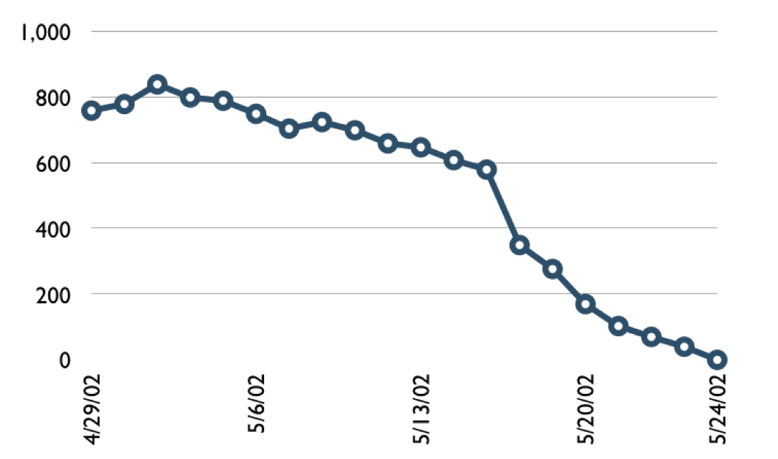
Un Sprint Burndown Chart
Hours

Slide 36
Tareas
L
M
M
J
V
Codificar UI
8
4
8
Codificar Negocio
16
12
10
7
Testear Negocio
8
16
16
11
8
Escribir ayuda online
12
50
40
30
Hours
20
10
0
Mon
Tue
Wed
Thu
Fri

Slide 37
Escalabilidad
Normalmente los equipos son de 7 ± 2 personas
  La escalabilidad proviene de equipos de equipos
Factores a tener cuenta
  Tipo de aplicación
  Tamaño del equipo
  Dispersión del equipo
  Duración del proyecto
  Scrum se ha utilizado en múltiples proyectos de más de 500 personas

Slide 38






Expansión a través de Scrum de scrums

Slide 39
Scrum de scrums de scrums

Slide 40
Donde seguir?
www.mountaingoatsoftware.com/scrum
www.scrumalliance.org
www.controlchaos.com
scrumdevelopment@yahoogroups.com

Slide 41
Una lista de lecturas sobre Scrum
Agile and Iterative Development: A Manager’s Guide by Craig Larman
Agile Estimating and Planning by Mike Cohn
Agile Project Management with Scrum by Ken Schwaber
Agile Retrospectives by Esther Derby and Diana Larsen
Agile Software Development Ecosystems by Jim Highsmith
Agile Software Development with Scrum by Ken Schwaber and
Mike Beedle
Scrum and The Enterprise by Ken Schwaber
User Stories Applied for Agile Software Development by Mike Cohn
Artículos semanales en www.scrumalliance.org

Slide 42


Información de Contacto
Presentado por: Mike Cohn
mike@mountaingoatsoftware.com
www.mountaingoatsoftware.com
(720) 890-6110 (office)
Puede eliminar este (o cualquier diapositiva), pero debe dar crédito de la fuente en algún lugar de su presentación. Utilizar el logotipo y el nombre de la empresa (como en la parte inferior izquierda, por ejemplo) o incluir una diapositiva en algún lugar diciendo que parte (o todo) de su presentación son de esta fuente. Gracias.

